Slide 1
IBM Watson IoT
Servisno-orijentisane arhitekture
Studenti:
Goran Cvetanović 16967
Stefan Stamenković 16882
Mentor:
Prof. dr Dragan Stojanović

Slide 2
Sadržaj
Uvod
Arhitektura
Komponente
Funkcionalnosti
Primer implementacije
Zaključak

Slide 3
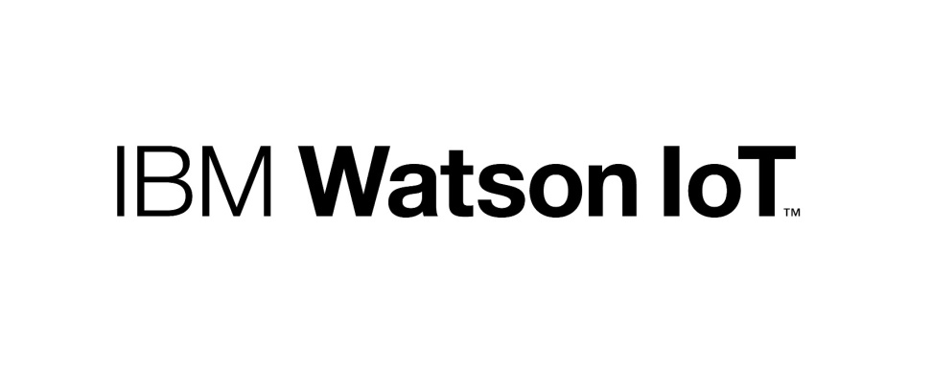
Uvod
IBM Watson IoT platforma je potpuno upravljiv servis koji se nalazi na Cloud-u i koji pojednostavljuje povlačenje vrednosti sa IoT uređaja. Jednostavno registrujemo i povežemo naš uređaj što može biti: senzor, gateway ili nešto drugo na Watson IoT platformu i počnemo da šaljemo podatke na siguran način na Cloud koristeći MQTT protokol.

Slide 4
Arhitektura
IBM Cloud servisi koji sačinjavaju Watson IoT platformu, obezbeđuju podršku za glavne funkcije kao što su povezivanje, skladištanje i upravljanje uz dalju podršku nadgledanja preko kontrolne table Watson IoT platforme.
IBM Cloud framework koji održava IBM IoT Solution DevOps tim, obavlja sve pozadinske operacije kao što su sigurnost, alokacija resursa, bekapovanje podataka i pruža visoku dostupnost resursa.

Slide 5
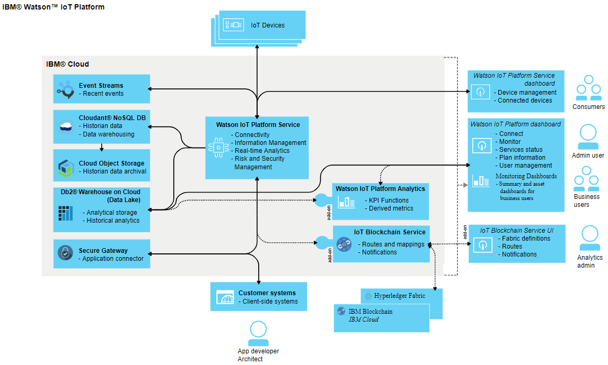

Slide 6
Komponente
Platfotm Service
Watson IoT Platform on Blockchain
Analytics Service
IoT Registration Service
Watson IoT Platform starter
Cloudant NoSQL DB
Db2 Warehouse on Cloud
IBM Cloud Object Storage
IBM Cloud App ID
IBM Secure Gateway za IBM Cloud
IBM Event Streams for IBM Cloud

Slide 7
Funkcionalnosti
Connect
Capture
Monitor
Analyze
Archive
Manage
Monitor usage

Slide 8
Upotreba platforme u razvoj mikroservisa IoT Aplikacije
Ako pogledamo iz ugla funkcionalnosti koje nam IBM Watson IoT platforma daje i koje su opisane u sekciji iznad možemo ukratko opisati na koji način se ova platforma može upotrebiti u razvoju sistema koji se sastoje od mikroservisa ili uopste aplikacija koje su zadužene za rad sa podacima generisanim iz IoT uređaja i na koji način nam može olakšati taj proces.
Prilikom kreiranja nekog sistema možemo se veoma lako povezati na platformu i gotovo istog trenutka možemo početi slanje podataka koje nam generišu naši IoT uređaji pomoću MQTT protokola, znači ne moramo kreirati neka naša rešenja da bi ispitali da li aplikacija radi bez problema. Takođe moguće je korišćenje API-ja koje nam obezbeđuje platforma pomoću kojih možemo slati neke zahteve i upravljati uređajima u sistemu.

Slide 9
Upotreba platforme u razvoj mikroservisa IoT Aplikacije
Pomaže nam i po pitanju skladištenja podataka, omogućava nam skladištenje podataka u NoSQL bazama podataka za kratkoročno pamćenje i korišćenje tih podataka u nekim našim aplikacijama ukoliko su nam potrebni, naravno kasnije se podaci pamte dugoročno i prave se kopije da bi nam obezbedili sigurnost i o tome ne moramo mi da vodimo računa što je veliko olakšanje.
Takođe na kraju sve podatke koje generišu nasi IoT uređaji moguće je posmatrati u gotovo realnom vremenu pomoću interfejsa koji nam nudi ova platforma. Moguce je prikazati podatke pomoću raznih grafikona i na taj način olakšati monitoring IoT uređaja i celokupnog sistema ljudima koji su zaduženi za taj proces.

Slide 10
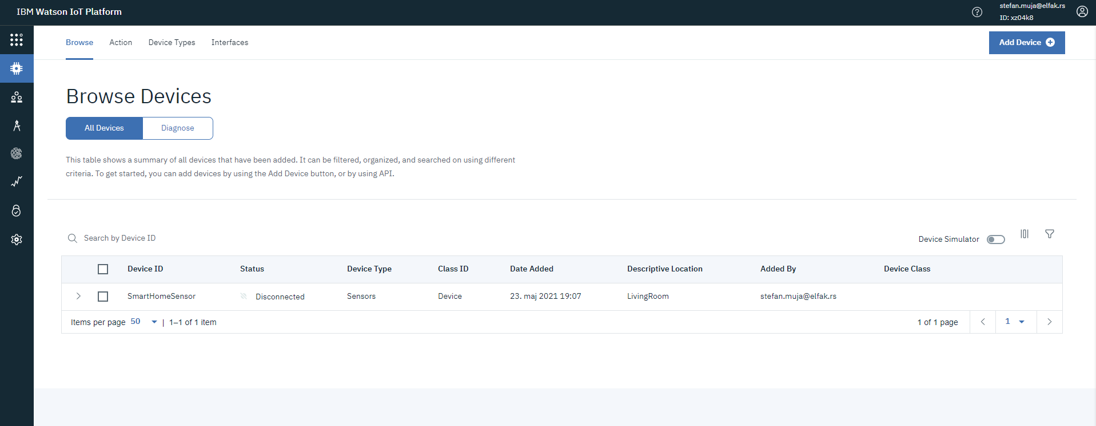
Implementacija platorme IBM Watson IoT
Početna stranica nakon kreiranja naloga

Slide 11
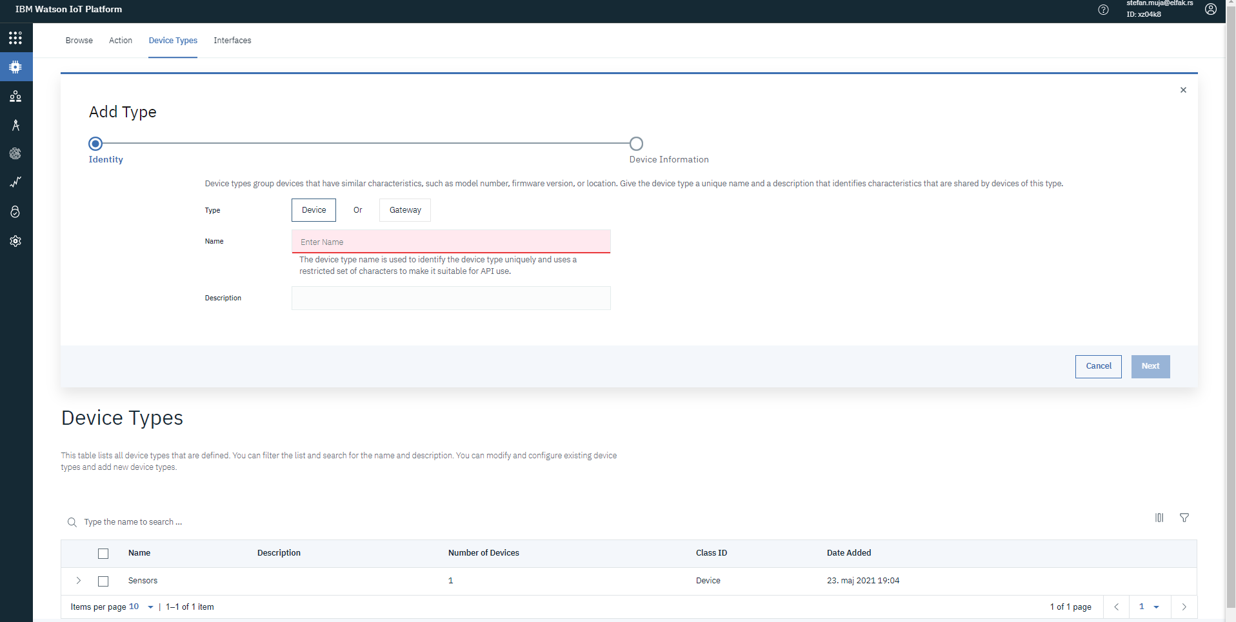
Implementacija platorme IBM Watson IoT
Dodavanje tipa uređaja

Slide 12
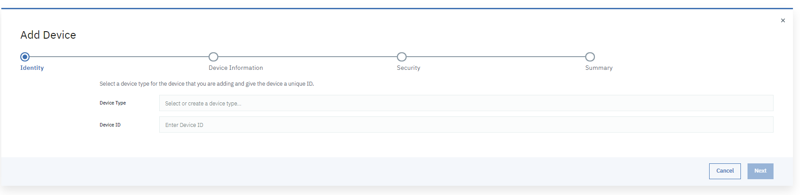
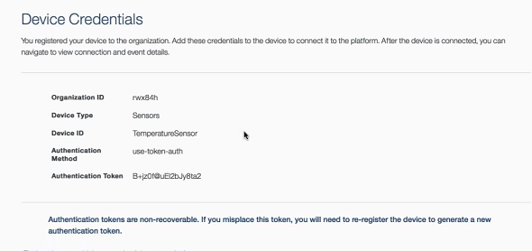
Implementacija platorme IBM Watson IoT
Dodavanje uređaja
Podaci za povezivanje

Slide 13
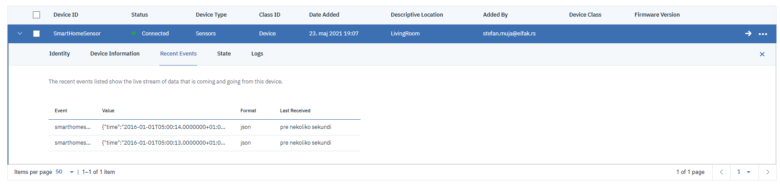
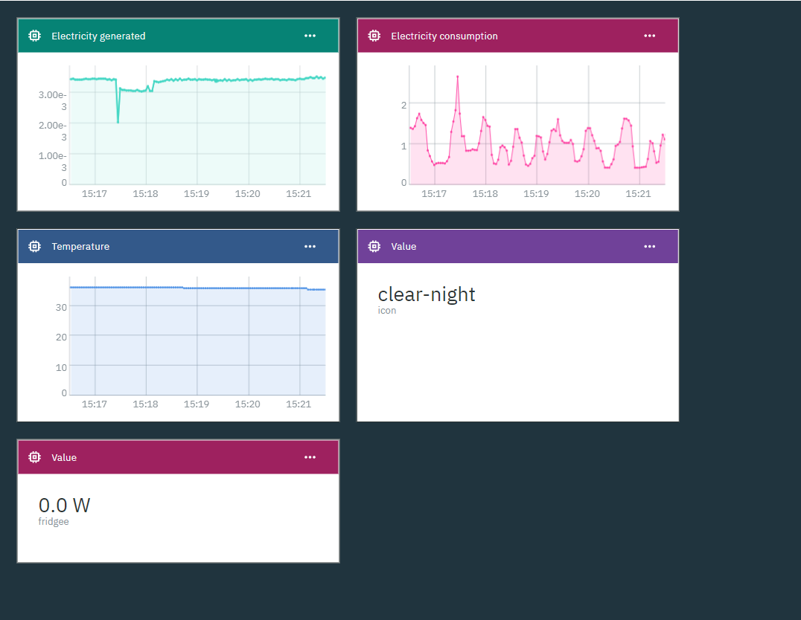
Implementacija platorme IBM Watson IoT
Primanje podataka sa uređaja i njihova vizuelizacija

Slide 14
Hvala na pažnji!

